Slide 1
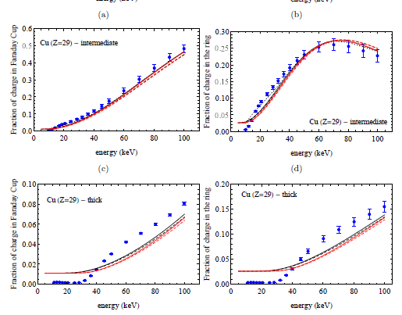
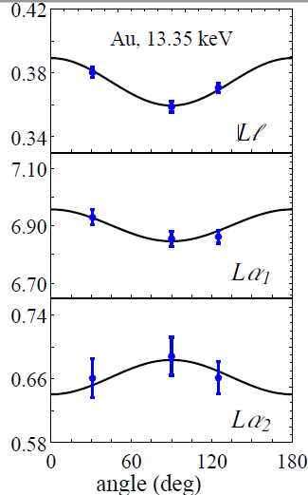
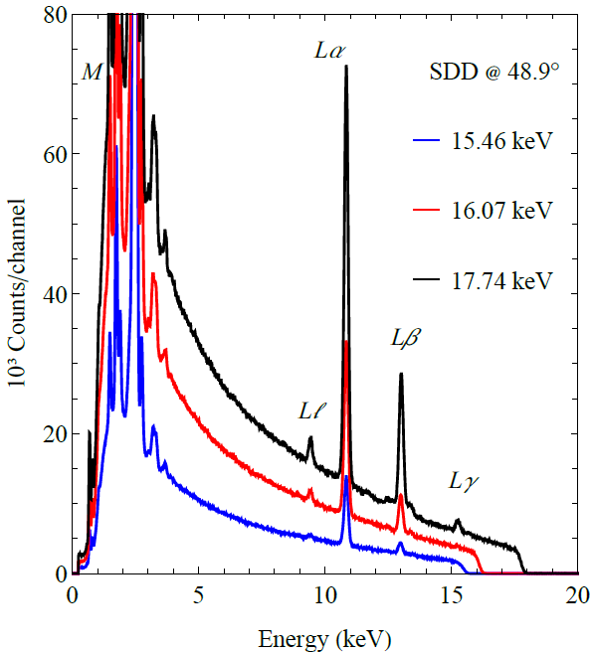
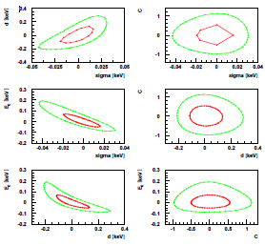
Tópicos Avançados em Tratamento Estatístico de Dados em Ciências Experimentais - PGF5103
1º semestre
de 2023
Vito R. Vanin
Aula 14 – 12/5: O limite mínimo da variância.

Slide 2
Objetivos
Demonstrar a existência do Limite Mínimo da Variância (LMV)
Condições para existência de um estimador de Variância Mínima
Unicidade do estimador de Variância Mínima
Condições para a f.d.p. admitir um estimador de Variância Mínima
Estimadores e estimativas – interpretação desses termos
O critério da eficiência em profundidade
Suficiência estatística
Atividade:
1) Verifique por simulação os resultados analíticos para o valor esperado e a variância
da vida média e da constante de decaimento.
2) Verifique por simulação qual o número mínimo de dados para que a estimativa
da constante de decaimento seja não-tendenciosa
3) Sugira uma maneira de corrigir essa tendenciosidade.

Slide 3
Estimativas da constante de decaimento e da vida média
Suponha que o tempo de vida de uma bolha de sabão tenha uma f.d.p. exponencial, f(t)=λ exp(−λt).
Um conjunto de 4 bolhas é observado. Os tempos de vida formam o conjunto {128,197,588,530}, em ms.
Determine a estimativa de máxima verossimilhança do parâmetro λ.
$$\hat{λ}={\left(\frac{1}{N} \sum_{i=1}^{N}{t_{i}}\right)}^{−1}$$
A estatística para estimar $λ$ pelo método da máxima verossimilhança, a partir de um conjunto de dados $\left\{t_{i},i=1..N\right\}$, é
A estatística para estimar a vida média $τ=\frac{1}{λ}$ pelo mesmo método e do mesmo conjunto de dados $\left\{t_{i},i=1..N\right\}$ é
$$\hat{τ}=\frac{1}{N} \sum_{i=1}^{N}{t_{i}}$$
Avaliaremos as estimativas pelas tendenciosidades
$\left\langle λ−\hat{λ}\right\rangle$ e $\left\langle τ−\hat{τ}\right\rangle$
e pelas variâncias
$\left\langle {\left(λ−\hat{λ}\right)}^{2}\right\rangle$ e $\left\langle {\left(τ−\hat{τ}\right)}^{2}\right\rangle$
Como $τ=1/λ$, $f\left(t|λ\right)=λ\exp\left(−λt\right)=\frac{\exp\left(− \frac{t}{τ}\right)}{τ}=f\left(t|τ\right)$

Slide 4
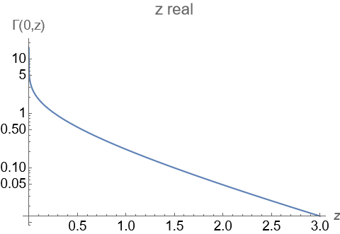
Caso $N=1$
$\left\langle \hat{τ}\right\rangle =\int_{0}^{∞}{t_{1} \frac{1}{τ}\exp\left(− \frac{t_{1}}{τ}\right)dt_{1}=−τ {\left.\left(e^{−t}\left(t+1\right)\right)\right|}_{0}^{∞}=τ}⇒\left\langle τ−\hat{τ}\right\rangle =0$→
Estimativa
não-tendenciosa
$$ℒ\left(τ|\{t_{i}\}\right)$$
$$\int{x e^{−x}dx=−e^{−x}(x+1)}$$
$\left\langle \hat{λ}\right\rangle =\int_{0}^{∞}{\frac{1}{t_{1}}λ\exp\left(−λt_{1}\right)dt_{1}}$ não converge!
Note a definição da função $Γ$:
A fim de entender o limite, use a função gama incompleta:
$$Γ\left(a,z\right)=\int_{z}^{∞}{t^{a−1} e^{−t}}dt$$

Slide 5
Valor esperado da estimativa da vida média para qualquer $N$
$$\left\langle \hat{τ}\right\rangle =\int_{0}^{∞}{\int_{0}^{∞}{\frac{1}{N}\left(t_{1}+t_{2}+…+t_{N}\right)\frac{1}{τ}\exp\left(− \frac{t_{N}}{τ}\right)×…×\frac{1}{τ}\exp\left(− \frac{t_{2}}{τ}\right) }\frac{1}{τ}\exp\left(− \frac{t_{1}}{τ}\right)dt_{N}…dt_{2}dt_{1}}$$
$$\hat{τ}$$
$$ℒ\left(τ|\{t_{i}\}\right)$$
Aproveitando a linearidade do estimador e a da integração
$$\left\langle \hat{τ}\right\rangle =\frac{1}{N}\int_{0}^{∞}{\int_{0}^{∞}{\left(t_{1}\right)\frac{1}{τ}\exp\left(− \frac{t_{N}}{τ}\right)×…×\frac{1}{τ}\exp\left(− \frac{t_{2}}{τ}\right) }\frac{1}{τ}\exp\left(− \frac{t_{1}}{τ}\right)dt_{N}…dt_{2}dt_{1}+}$$
$$\frac{1}{N}\int_{0}^{∞}{\int_{0}^{∞}{\left(t_{2}\right)\frac{1}{τ}\exp\left(− \frac{t_{N}}{τ}\right)×…×\frac{1}{τ}\exp\left(− \frac{t_{2}}{τ}\right) }\frac{1}{τ}\exp\left(− \frac{t_{1}}{τ}\right)dt_{N}…dt_{2}dt_{1}+}$$
...
$$\frac{1}{N}\int_{0}^{∞}{\int_{0}^{∞}{\left(t_{N}\right)\frac{1}{τ}\exp\left(− \frac{t_{N}}{τ}\right)×…×\frac{1}{τ}\exp\left(− \frac{t_{2}}{τ}\right) }\frac{1}{τ}\exp\left(− \frac{t_{1}}{τ}\right)dt_{N}…dt_{2}dt_{1}+}$$
$$τ$$
$\left\langle \hat{τ}\right\rangle =\frac{1}{N} τ+ \frac{1}{N} τ+…+ \frac{1}{N} τ= τ$ →
Estimativa não-tendenciosa

Slide 6
Valor esperado da estimativa da vida média para $N=2$
$$\left\langle \hat{τ}\right\rangle =\int_{0}^{∞}{\int_{0}^{∞}{\frac{1}{2}\left(t_{1}+t_{2}\right)\frac{1}{τ}\exp\left(− \frac{t_{2}}{τ}\right) }\frac{1}{τ}\exp\left(− \frac{t_{1}}{τ}\right)dt_{2} dt_{1}}$$
Sem aproveitar da linearidade de $\hat{τ}$
$$\hat{τ}$$
$$ℒ\left(τ|\{t_{i}\}\right)$$
$$\frac{t_{1}+t_{2}}{τ}=u→dt_{1}=τ du$$
$$t_{1}=0⇒u=t_{2}/τ$$
$$\left\langle \hat{τ}\right\rangle =\frac{1}{2}\int_{0}^{∞}{\frac{1}{τ}\exp\left(− \frac{t_{2}}{τ}\right)dt_{2}\int_{0}^{∞}{\left(t_{1}+t_{2}\right)} }\frac{1}{τ}\exp\left(− \frac{t_{1}}{τ}\right) dt_{1}$$
$$\int{x e^{−x}dx=−e^{−x}(x+1)}$$
$$τ \exp\left( \frac{t_{2}}{τ}\right)\int_{t_{2}/τ}^{∞}{u e^{−u}}du$$
$$\exp\left(−\frac{t_{2}}{τ}\right)\left(\frac{t_{2}}{τ}+1\right)$$
$$\left\langle \hat{τ}\right\rangle =\frac{1}{2}\int_{0}^{∞}{dt_{2}\exp\left(−\frac{t_{2}}{τ}\right)\left(\frac{t_{2}}{τ}+1\right) =\frac{1}{2}\int_{0}^{∞}{dt_{2}\frac{t_{2}}{τ}\exp\left(−\frac{t_{2}}{τ}\right)+\frac{1}{2}\int_{0}^{∞}{dt_{2}\exp\left(−\frac{t_{2}}{τ}\right) }}}$$
$$τ$$
$$τ$$
$\left\langle \hat{τ}\right\rangle =\frac{1}{2} τ+ \frac{1}{2} τ= τ$ →
Estimativa não-tendenciosa

Slide 7
Estimativa da constante de decaimento para $N=2$
$$\left\langle \hat{λ}\right\rangle =\int_{0}^{∞}{\int_{0}^{∞}{\frac{2}{\left(t_{1}+t_{2}\right)}λ\exp\left(−λt_{2}\right) }λ\exp\left(−λt_{1}\right)dt_{2} dt_{1}}$$
$$\hat{λ}$$
$$ℒ\left(λ|\{t_{i}\}\right)$$
$$λ\left(t_{1}+t_{2}\right)=u→dt_{1}=\frac{du}{λ}$$
$$t_{1}=0⇒u=λt_{2}$$
$$\left\langle \hat{λ}\right\rangle =2\int_{0}^{∞}{λ\exp\left(−λt_{2}\right)dt_{2}\int_{0}^{∞}{\frac{1}{t_{1}+t_{2}}} }λ\exp\left(−λt_{1}\right)dt_{1}$$
$$\left\langle \hat{λ}\right\rangle =2\int_{0}^{∞}{λ dt_{2}}\int_{λt_{2}}^{∞}{\frac{λ}{u} e^{−u}}du$$
$$Γ\left(a,z\right)=\int_{z}^{∞}{t^{a−1} e^{−t}}dt$$
Usando
$$N$$ | $$\hat{λ}$$
2 | $$2λ$$
3 | $$3λ/2$$
4 | $$4λ/3$$
5 | $$5λ/4$$
$$N$$ | $λ N/(N−1)$ ?
$$\left\langle \hat{λ}\right\rangle =2\int_{0}^{∞}{λ^{2} dt_{2}} Γ\left(0,λt_{2}\right)=\frac{λ}{2}\int_{0}^{∞}{ dx} Γ\left(0,x\right)=\frac{λ}{2}$$
$\left\langle \hat{λ}\right\rangle =2λ$→
Resultados com Mathematica
Estimativa tendenciosa

Slide 8
Variância da estimativa da vida média com $N=1,2,3 ou 4$
$$\text{var}\left(\hat{τ}\right)=\int_{0}^{∞}{{\left(t_{1}−τ\right)}^{2} \frac{1}{τ}\exp\left(− \frac{t_{1}}{τ}\right)dt_{1}=τ^{2}}$$
$$\int{x^{2} e^{−x}dx=−e^{−x}(x^{2}+2x+2)}$$
Como $\left\langle \hat{τ}\right\rangle =τ$, recai
no caso geral e $\text{var}\left({\hat{τ}}_{(N)}\right)=\frac{\text{var}\left(τ\right)}{N}$
$$ℒ\left(τ|\{t_{i}\}\right)$$
$$ℒ\left(τ|\{t_{i}\}\right)$$
$$\text{var}\left({\hat{τ}}_{(2)}\right)=\int_{0}^{∞}{dt_{2}}\int_{0}^{∞}{{\left(\frac{t_{1}+t_{2}}{2}−τ\right)}^{2} \frac{1}{τ}\exp\left(− \frac{t_{2}}{τ}\right)\frac{1}{τ}\exp\left(− \frac{t_{1}}{τ}\right)dt_{1}=\frac{τ^{2}}{2}}$$
$$\text{var}\left({\hat{τ}}_{(3)}\right)=\frac{1}{τ^{3}}\int_{0}^{∞}{dt_{3}}\int_{0}^{∞}{dt_{2}}\int_{0}^{∞}{{\left(\frac{t_{1}+t_{2}+t_{3}}{3}−τ\right)}^{2} \exp\left(− \frac{t_{1}+t_{2}+t_{3}}{τ}\right)dt_{1}=\frac{τ^{2}}{3}}$$
$$\text{var}\left({\hat{τ}}_{(4)}\right)=\frac{1}{τ^{4}}\int_{0}^{∞}{dt_{4}}\int_{0}^{∞}{dt_{3}}\int_{0}^{∞}{dt_{2}}\int_{0}^{∞}{{\left(\frac{t_{1}+t_{2}+t_{3}+t_{4}}{4}−τ\right)}^{2} \exp\left(− \frac{t_{1}+t_{2}+t_{3}+t_{4}}{τ}\right)dt_{1}=\frac{τ^{2}}{4}}$$

Slide 9
Variância da estimativa da constante de decaimento com $N=3 ou 4$
$\text{var}\left({\hat{λ}}_{(2)}\right)=\int_{0}^{∞}{dt_{2}}\int_{0}^{∞}{{\left(\frac{2}{t_{1}+t_{2}}−λ\right)}^{2}λ\exp\left(−λt_{2}\right)λ\exp\left(−λt_{1}\right)dt_{1}}$ não converge
$$≠λ$$
$$ℒ\left(τ|\{t_{i}\}\right)$$
Para $N>2$, deu certo usar
$$\left\langle {\left(\hat{λ}−λ\right)}^{2}\right\rangle =\left\langle {\left(\hat{λ}\right)}^{2}\right\rangle −2λ\left\langle \hat{λ}\right\rangle +\left\langle {\left(λ\right)}^{2}\right\rangle$$
$$\left\langle {\left({\hat{λ}}_{(3)}\right)}^{2}\right\rangle =λ^{3}\int_{0}^{∞}{dt_{3}}\int_{0}^{∞}{dt_{2}}\int_{0}^{∞}{{\left(\frac{3}{t_{1}+t_{2}+t_{3}}\right)}^{2} \exp\left(−λ \left(t_{1}+t_{2}+t_{3}\right)\right)dt_{1}={\frac{9}{2} λ}^{2}}$$
$$\left\langle {\left({\hat{λ}}_{(3)}\right)}^{2}\right\rangle ={\frac{9}{2} λ}^{2}−2λ\left(\frac{3λ}{2}\right)+λ^{2}=\frac{5}{2}λ^{2}$$
$$N$$ | $$var\left(\hat{λ}\right)$$
$$2$$ | $$∞$$
$$3$$ | $$\left(5/2\right)λ^{2}$$
$$4$$ | $$λ^{2}$$
$$5$$ | $$\left(7/12\right)λ^{2}$$
$$\left\langle {\left({\hat{λ}}_{(4)}\right)}^{2}\right\rangle ={\frac{8}{3} λ}^{2}−2λ\left(\frac{4λ}{3}\right)+λ^{2}=λ^{2}$$
$$\left\langle {\left({\hat{λ}}_{(5)}\right)}^{2}\right\rangle ={\frac{25}{12} λ}^{2}−2λ\left(\frac{5λ}{4}\right)+λ^{2}=\frac{7}{12}λ^{2}$$

Slide 10
Demonstrar a existência do Limite Mínimo da Variância (LMV)
Diversos pesquisadores demonstraram essa propriedade em 1940-1950.
Considere a medida $\left\{x_{i},i=1..N\right\}$ de uma grandeza X cuja f.d.p. é $f\left(x|p_{0}\right)$ e
que esses dados sejam independentes estatisticamente; $p_{0}$ representa os parâmetros. A função verossimilhança é
f.d.p. conjunta dos $N$ dados da medida
Considere o estimador $t\left(x_{1},x_{2},…,x_{N}\right)=t\left({\{x}_{i}\}\right)$ da função $τ\left(θ\right)$.
Se$t\left({\{x}_{i}\}\right)$ for não tendencioso, então $E\left(t\right)=τ\left(θ\right).E$xplicitando o valor esperado:
(I)
$$\frac{∂\ln{ℒ}}{∂θ}=\frac{1}{ℒ}\frac{∂ℒ}{∂θ}$$
Derivando os dois membros dessa equação em relação a $θ$
(II)
A fim de prosseguir, precisamos de fórmulas auxiliares,
que tem a ver só com a função verossimilhança...

Slide 11
Propriedades da função verossimilhança
$$ℒ=ℒ\left(θ|\{x_{i}\}\right)=\prod_{i=1}^{N}{f(x_{i}|θ)}$$
Normalizada:
Derivando em relação a $θ$
Forçando a
virar $E\left(\right)$
(III)
Condições:
existe a derivada
derivada comuta com integral
Derivando (III)
em relação a $θ$
(IV)

Slide 12
Finalizando a dedução
(I)
(III)
(IV)
(II)
$$ℒ=\sqrt{ℒ}\sqrt{ℒ}$$
(III)$×t −$ (II)→
(V)
$$var(t)$$
Desigualdade de Schwarz: ${\left(\vec{f}∙\vec{g}\right)}^{2}≤{\left|\vec{f}\right|}^{2}{\left|\vec{g}\right|}^{2}$
= LMV, que independe do estimador
voltar
Informação sobre $θ em \left\{x_{i}\right\}$ (inclui o sinal -)

Slide 13
Exemplo com medida de dados $≈$ Normal
Se dados tem distribuição normal, então
Nesse caso, $ℒ\left(θ|\{x_{i}\}\right)=f\left(\overline{x}|θ\right)$→
Como a média tem variância $σ_{m}^{2}$, a média é
o estimador de mínima variância para dados com distribuição normal.
Não é necessário calcular a derivada segunda da verossimilhança para
determinar o LMV, como veremos daqui a pouco.
voltar

Slide 14
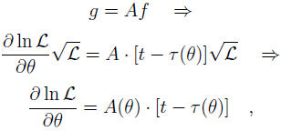
Condição para existir um estimador de variância mínima
Só existe uma função do parâmetro que pode ser estimado com variância mínima.
No exemplo, como a vida média pode ser estimada com variância mínima, a constante de decaimento não pode.
A variância mínima decorre da desigualdade de Schwarz ${\left(\vec{f}∙\vec{g}\right)}^{2}≤{\left|\vec{f}\right|}^{2}{\left|\vec{g}\right|}^{2}$
com as funções
Funções de todos os dados!
Ela se transforma em uma igualdade quando $f α g$ , ou seja
A dependência
em $θ$ ficou isolada.
Esta expressão vai
para o próximo slide.

Slide 15
Existência do estimador de variância mínima
Condição de variância mínima:
Multiplicando os dois membros por $\left(t−τ\left(θ\right)\right)ℒ$ e integrando
Relação (V)
$$\text{var}\left(t\right)$$
Exemplo da Normal
derivando em relação a $θ$
$$=\frac{1}{\frac{N}{σ_{0}^{2}}}=\frac{σ_{0}^{2}}{N}$$

Slide 16
Unicidade do estimador de variância mínima
Condição de variância mínima:
Procurando um
estimador $\tilde{t}$
para $τ\left(θ\right)=θ^{2}$
Exemplo da Normal:
(VI)
Como $\overline{x}$ e $\tilde{t}$ não dependem de $θ$, é necessário que
(VI)
que não é uma estatística válida,
porque depende do valor da grandeza

Slide 17
eficiência
Eficiência é definida como $ε=\frac{LMV\left(τ\left(θ\right)\right)}{var(t_{n})}$
Um estimador é eficiente quando tem variância mínima
em medidas com muitos dados.
Eficiência assintótica é definida como $ε=\lim_{n→∞}{\frac{LMV\left(τ\left(θ\right)\right)}{var(t_{n})}}$
Considerando a definição da informação sobre $θ$ contida no conjunto de dados
e que o LMV é
então, na estimativa de $θ,$

Slide 18
Suficiência estatística
A matemática por trás da definição dos critérios ótimos baseada no
critério da suficiência pareceu mais complicada.
Por isso, somente mencionamos que há uma alternativa para
desenvolver a teoria dos estimadores, baseada nesse critério.

Slide 19
Atividade
Atividade:
1) Verifique por simulação os resultados analíticos para o valor esperado e a variância
da vida média e da constante de decaimento.
2) Verifique por simulação qual o número mínimo de dados para que a estimativa
da constante de decaimento seja não-tendenciosa
3) Sugira uma maneira de corrigir essa tendenciosidade.
$$f(t;λ)=λ\exp\left(−λt\right)=\frac{\exp\left(− \frac{t}{τ}\right)}{τ}$$
$$N$$ | $$<\hat{λ}>$$
2 | $$2λ$$
3 | $$3λ/2$$
4 | $$4λ/3$$
5 | $$5λ/4$$
$$N→∞$$ | $$λ$$
$$var\left(\hat{λ}\right)$$
$$∞$$
$$\left(5/2\right)λ^{2}$$
$$λ^{2}$$
$$\left(7/12\right)λ^{2}$$
$${λ^{2}}/N$$
$$\left\langle {\hat{τ}}_{N}\right\rangle =τ$$
$$\text{var}\left({\hat{τ}}_{(N)}\right)=\frac{\text{var}\left(τ\right)}{N}=\frac{τ^{2}}{N}$$
Veremos que o estimador de máxima verossimilhança é assintoticamente não-tendencioso e eficiente

Slide 20
Avisos

